Slide 1

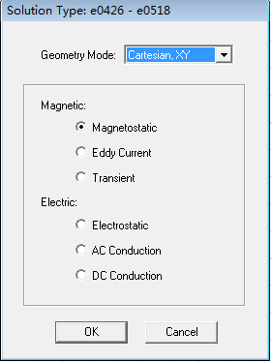

第四讲
Ansoft
Maxwell 2D磁场应用
静磁场
涡流场
瞬态磁场
静电场
交变电场
直流恒定电场

Slide 2
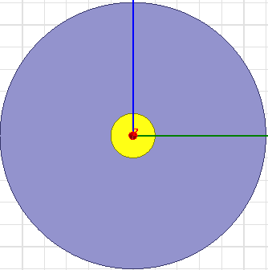
训练
第四讲
Ansoft
1、在2D中XOY平面内绘制通电1A导线，导线半径等于1mm，中心坐标为原点（0,0,0），绘制其磁场分布。

Slide 3
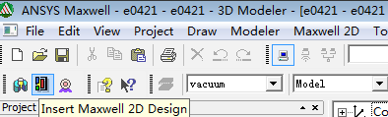
Step1、添加2D设计
Step2、修改求解器类型

Slide 4
Step3、绘制模型
Step4、设定求解域

Slide 5
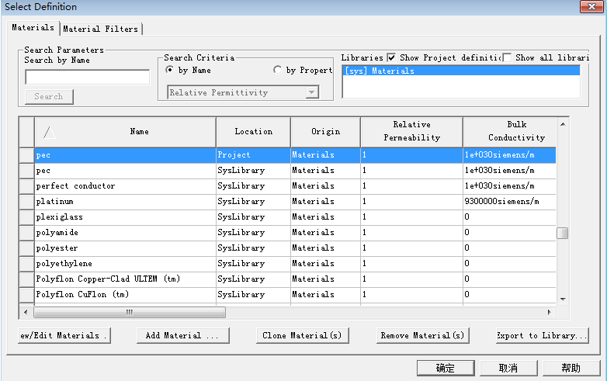
Step5、材料属性

Slide 6
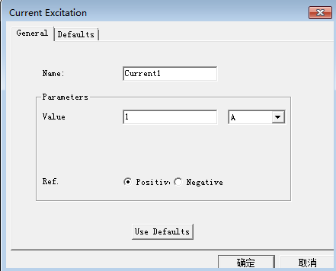
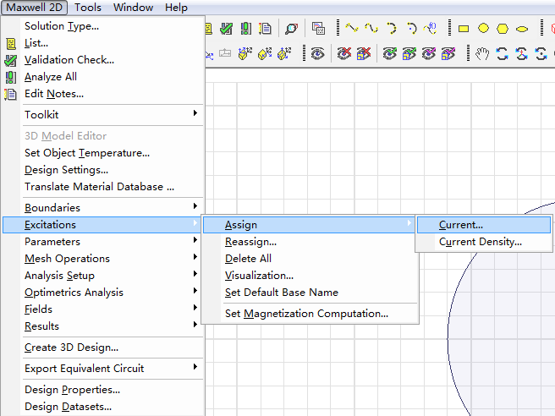
Step6、激励源与网格划分
a、选中导线，设置电流激励

Slide 7
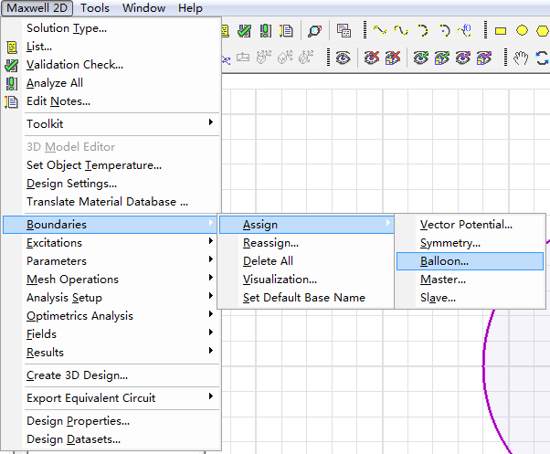
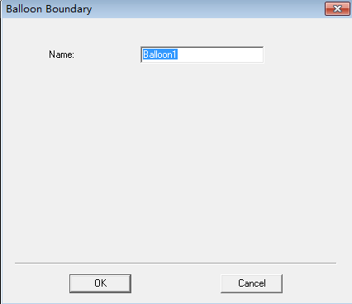
b、选求解边界，设定气球边界

Slide 8
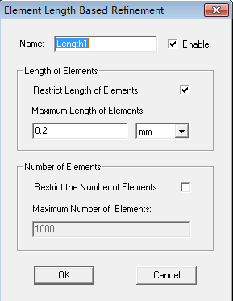
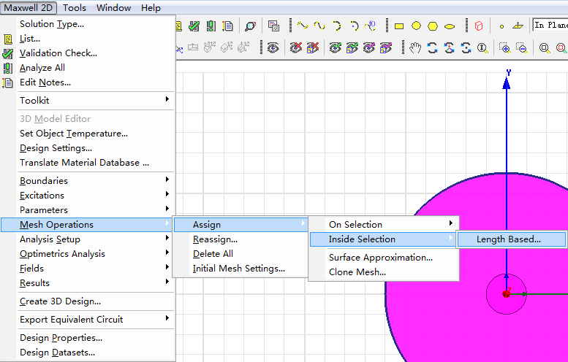
c、网格设置

Slide 9
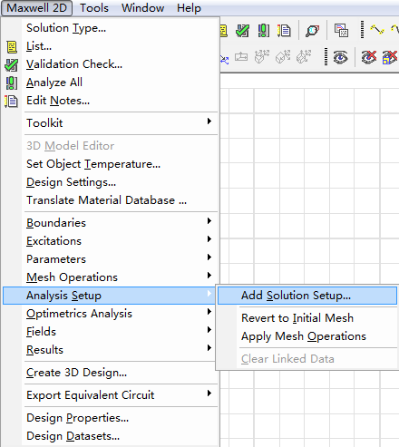
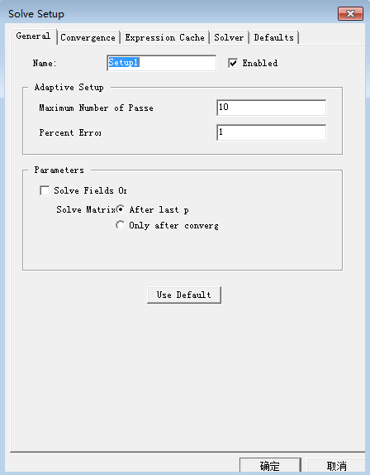
d、求解设置

Slide 10

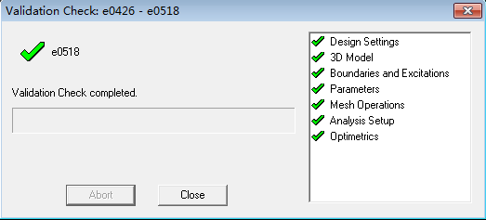

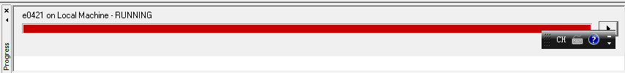
e、有效检查
Step6、计算及后处理
a、计算

Slide 11
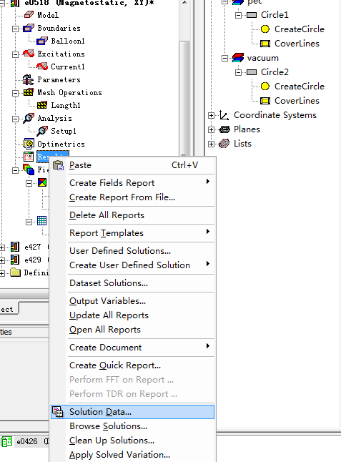
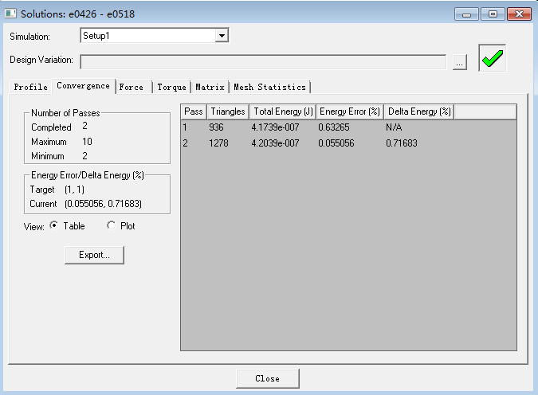
b、网格数量及能量误差

Slide 12
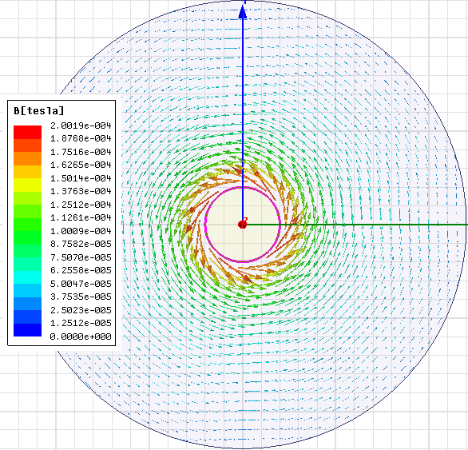
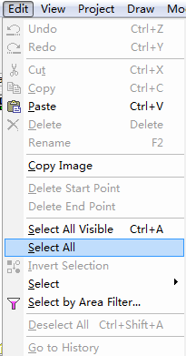
c、查看磁感应强度分布

Slide 13
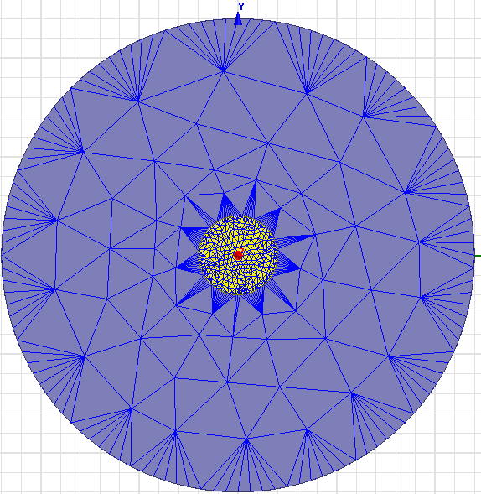
网格划分
选中所有

Slide 14
3D磁场仿真：
2、在3D中绘制通电1A导线，导线半径等于1mm，中心坐标为原点（0,0,0），高为10mm，绘制其磁场分布。
Step1、添加3D设计
Step2、修改求解器类型
Step3、绘制模型，材料属性
Step4、设定求解域
Step5、激励源与网格划分
Step6、计算及后处理

Slide 15
3d:
1、稳态磁场，激励电流不能泄露到求解域，X,Y设定增30%，Z设定为增0；
2、选导线，edit→surface → section → xy
2d:
1、边界，选region边框，设定vector potential为0

